Slide 1
实验五 植物营养器官叶的观察
辽宁大学植物学实验
主讲人：孙军 王红艳

Slide 2
一、实验目的：
掌握种子植物叶的形态结构与功能

Slide 3
二、实验材料：
（小麦叶、玉米叶、向日葵叶、夹竹桃叶、松叶、海桐叶、蚕豆叶）切片、酸模叶、
标本：龙牙草、萎陵菜

Slide 4
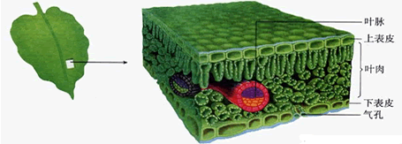
三、实验内容：
1、双子叶植物叶片结构观察

Slide 5
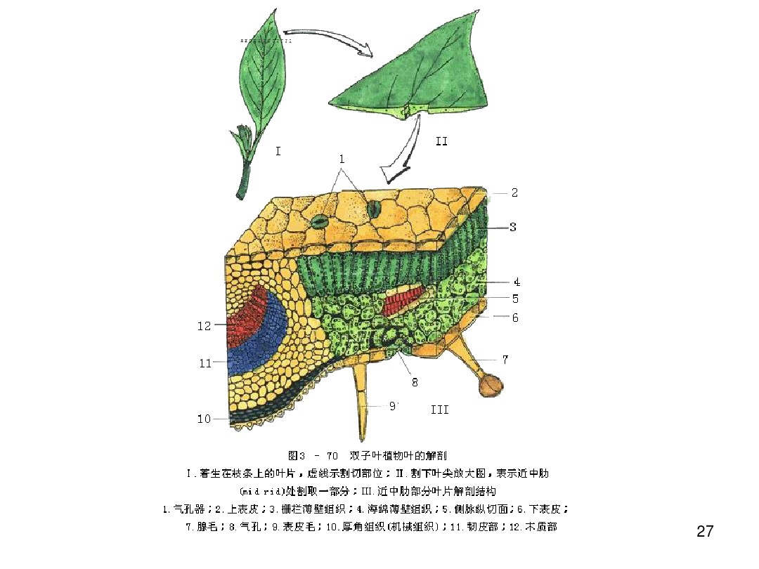
三、实验内容：
1、双子叶植物叶片结构观察

Slide 6
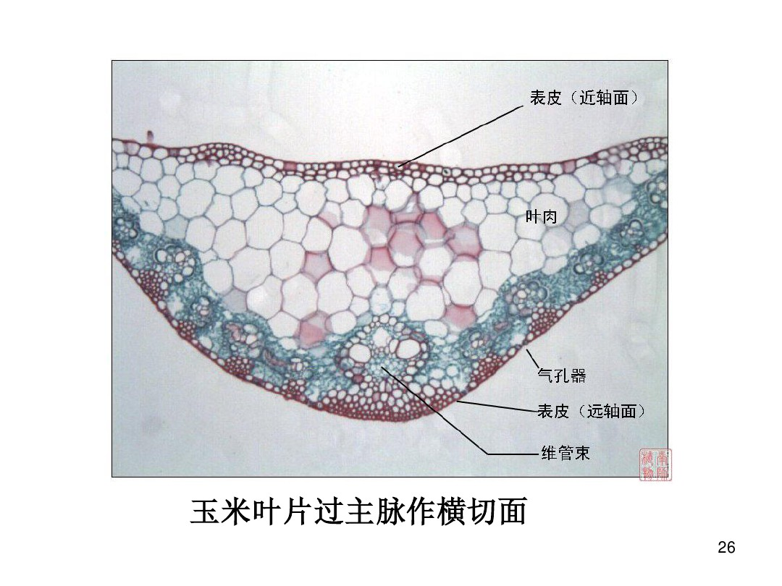
三、实验内容：
2、单子叶植物叶片结构观察（玉米、小麦）

Slide 7
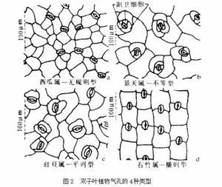
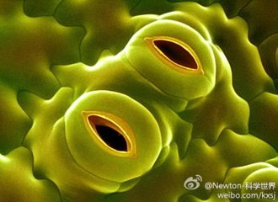
三、实验内容：
3、针叶结构观察区分传输组织
4、叶表皮气孔鉴定并绘图：玉树或酸模任选一个

Slide 8
四、思考题
1、C3与C4植叶结构区别特征，实验材料中哪些是C4植物？
2、小枝与复叶如何区分？
3、异形叶性
4、叶镶嵌
5、绘一单子叶叶横切片细胞图
详细注名称

